Slide 1
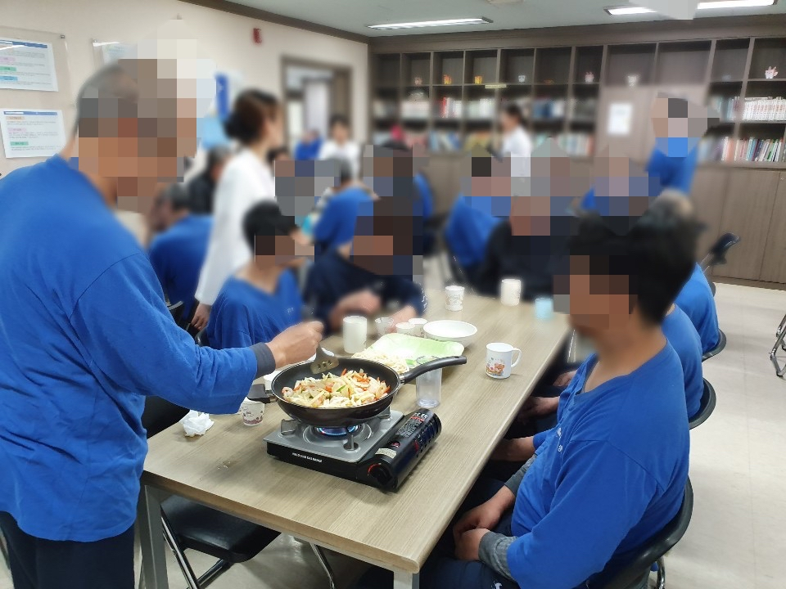
루카스병원 남성재활 행복병동
수고했어 프로그램

